Slide 1
Οδοντική μορφολογία
Ανοικτά Ακαδημαϊκά Μαθήματα στο ΤΕΙ Αθήνας
Ενότητα 1: Γενικά για τα δόντια
Αριστείδης Γαλιατσάτος
DDs, Dr Dent. Επίκουρος Καθηγητής ΤΕΙ Αθήνας
Τμήμα Οδοντικής Τεχνολογίας
Το περιεχόμενο του μαθήματος διατίθεται με άδεια Creative Commons εκτός και αν αναφέρεται διαφορετικά | Το έργο υλοποιείται στο πλαίσιο του Επιχειρησιακού Προγράμματος «Εκπαίδευση και Δια Βίου Μάθηση» και συγχρηματοδοτείται από την Ευρωπαϊκή Ένωση (Ευρωπαϊκό Κοινωνικό Ταμείο) και από εθνικούς πόρους.

Slide 2
Σκοπός του μαθήματος
Να γνωρίσουν οι φοιτητές το σχήμα, το μέγεθος, τα φυσιολογικά μορφολογικά χαρακτηριστικά και τις διαφορές των δοντιών του φυσικού φραγμού.

Slide 3
Μετά το τέλος του μαθήματος οι φοιτητές θα είναι σε θέση:
Να γνωρίζουν τα βασικά στοιχεία της ιστολογίας των δοντιών και των περιοδοντικών ιστών.
Να αναγνωρίζουν την ανατομική, φυσιολογική και εμβιομηχανική σχέση των οδοντικών ιστών.
Να αναγνωρίζουν τη σχέση ανάμεσα στη μορφή και τη λειτουργία των δοντιών.
Να αναπαράγουν τεχνητά δόντια, όμοια με τα φυσικά.
Να διακρίνουν τις διαφορές μεταξύ νεογιλών και μονίμων δοντιών, όπως και μεταξύ ομοειδών δοντιών δεξιού και αριστερού ημιμορίου ή άνω και κάτω γνάθου.

Slide 4
Βασική περιγραφή
Δόντια είναι τα σκληρά όργανα του ανθρωπίνου σώματος που βρίσκονται μέσα στην στοματική κοιλότητα, χωρίζοντας αυτή σε κυρίως κοίλο του στόματος και σε προστόμιο. Τα δόντια βρίσκονται τοποθετημένα, «εγομφωμένα», μέσα στις φατνιακές αποφύσεις των γνάθων και ένα μέρος τους εξέχει από αυτές, με αποτέλεσμα να εμφανίζονται γυμνά μέσα στην στοματική κοιλότητα. Τοποθετημένα το ένα δίπλα στο άλλο σχηματίζουν τους οδοντικούς φραγμούς της άνω και της κάτω γνάθου.

Slide 5
Οδοντικοί φραγμοί άνω και κάτω γνάθου
© Αριστείδης Γαλιατσάτος

Slide 6
Απεικόνιση δοντιών
άνω 3ος γομφίος
άνω προγόμφιοι
άνω κυνόδοντας
γναθιαίος πόρος
κάτω κυνόδοντας
κάτω 3^{ος} γομφίος
γενειακό τμήμα
κάτω 2^{ος} γομφίος
κάτω 1ος γομφίος
Κάτω προγόμφιοι
© Αριστείδης Γαλιατσάτος

Slide 7
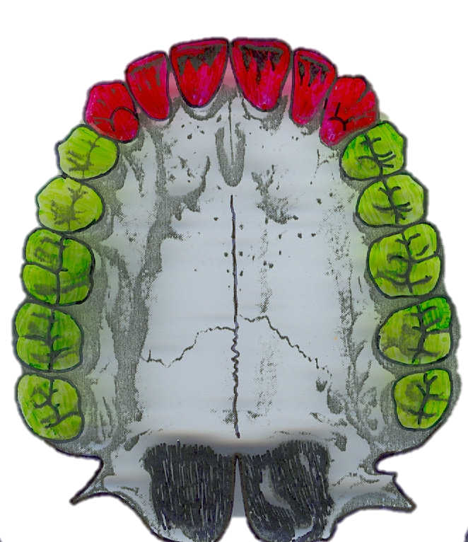
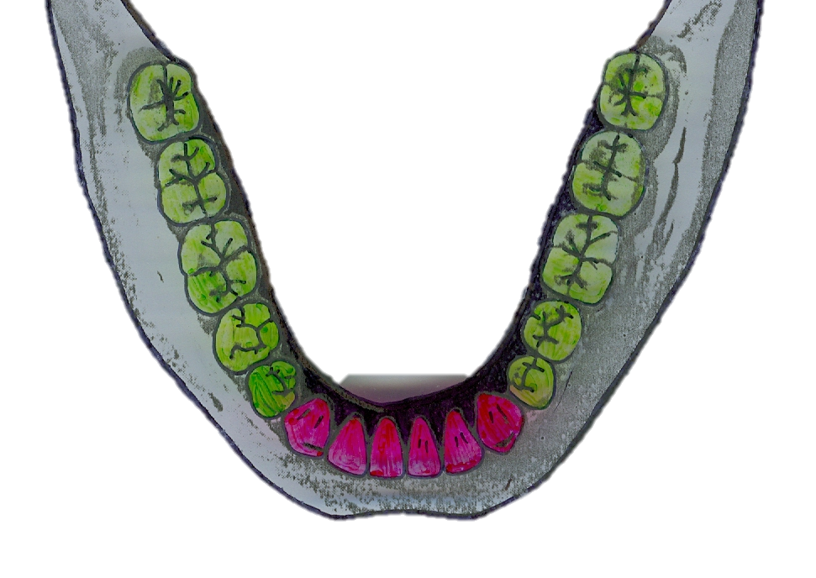
Τα δόντια τοποθετημένα το ένα δίπλα στο άλλο σχηματίζουν τους οδοντικούς φραγμούς της άνω και της κάτω γνάθου.
© Αριστείδης Γαλιατσάτος
© Αριστείδης Γαλιατσάτος
Οδοντικός φραγμός κάτω γνάθου
Οδοντικός φραγμός άνω γνάθου

Slide 8
Χρησιμότητα
Η χρησιμότητα των δοντιών είναι πολλαπλή:
Είναι όργανα του πεπτικού συστήματος και κύριος σκοπός τους είναι η κατάτμηση και λειοτρίβηση των τροφών. Εκτελούν δηλαδή το «μηχανικό» μέρος της μάσησης.
Συμβάλλουν στην αισθητική εμφάνιση του ανθρώπου, επειδή βρίσκονται στην πρόσθια περιοχή του προσώπου.
Συντελούν στην σωστή λειτουργία του έναρθρου λόγου (ομιλία - φώνηση)
Συμβάλλουν στην κατάποση της τροφής και προστατεύουν από κακώσεις τους παρακείμενους ιστούς.

Slide 9
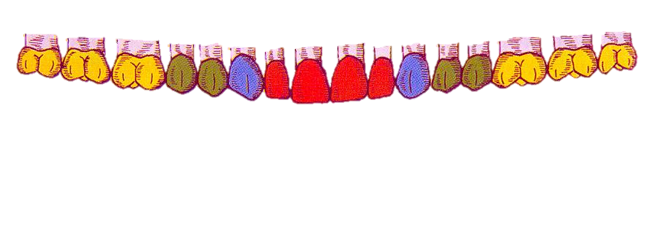
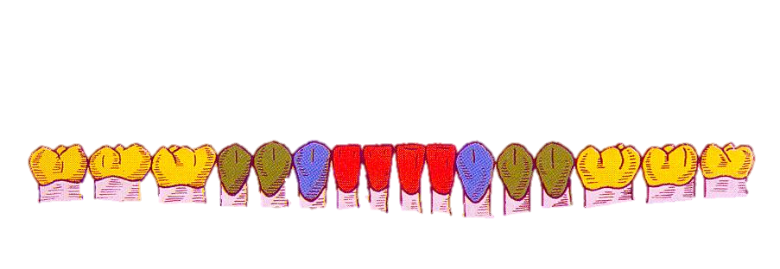
Κατηγορίες δοντιών βάσει σχήματος
Τα δόντια ανάλογα με τη λειτουργία τους έχουν και το ανάλογο σχήμα. Έτσι διακρίνονται ανάλογα με το σχήμα τους σε τέσσερις ομάδες:
Τομείς Κυνόδοντες Προγόμφιοι Γομφίοι
© Αριστείδης Γαλιατσάτος

Slide 10
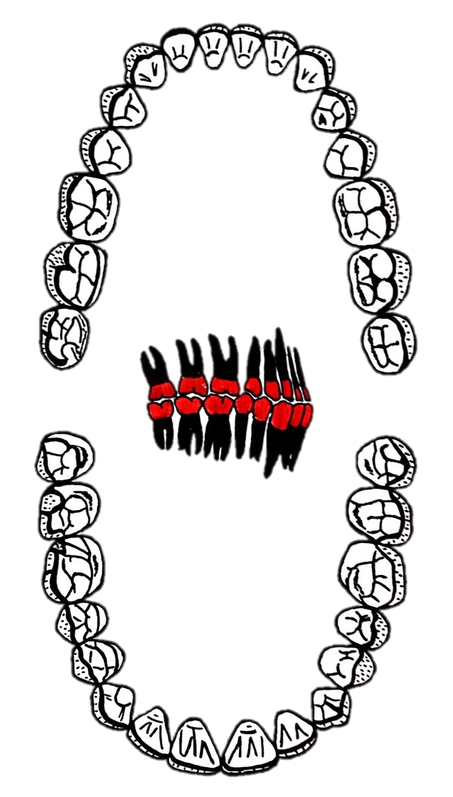
Χρησιμότητα ανά κατηγορία
Οι τομείς χρησιμεύουν για να σχίζουν και να κόβουν τις τροφές σε μικρά κομμάτια. Χωρίζονται σε κεντρικούς και πλάγιους τομείς.
Οι προγόμφιοι και κυρίως οι γομφίοι χρησιμεύουν για την κυρίως μάσηση, δηλαδή την κατάτριψη και λειοτρίβηση των τροφών.
Οι κυνόδοντες εκτελούν το έργο των τομέων και των προγόμφιων.
© Αριστείδης Γαλιατσάτος

Slide 11
Πρόσθια και οπίσθια δόντια
Οι τομείς και οι κυνόδοντες επειδή βρίσκομαι στην πρόσθια περιοχή της στοματικής κοιλότητας ονομάζονται πρόσθια δόντια.
Εκτός από την λήψη και απόσχιση της τροφής συμβάλλουν και στην αισθητική εμφάνιση του προσώπου.
Οι προγόμφιοι και οι γομφίοι επειδή βρίσκονται στην πίσω περιοχή της στοματικής κοιλότητας ονομάζονται οπίσθια δόντια.

Slide 12
Πρόσθια δόντια
Κεντρικοί τομείς
Πλάγιοι τομείς
Κυνόδοντες
© Αριστείδης Γαλιατσάτος

Slide 13
Οπίσθια δόντια
Προγόμφιοι
Γομφίοι
© Αριστείδης Γαλιατσάτος

Slide 14
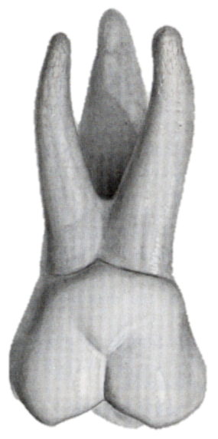
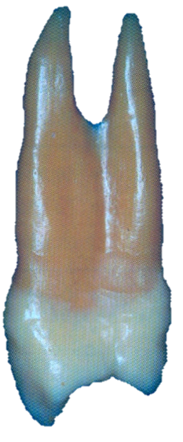
Ρίζες δοντιών
Τα δόντια τα οποία έχουν μία μόνο ρίζα λέγονται μονόριζα, αυτά που έχουν δύο λέγονται δίριζα και αυτά που έχουν τρεις λέγονται τρίριζα. Η ύπαρξη τεσσάρων ριζών είναι μια σπάνια παραλλαγή.
© Αριστείδης Γαλιατσάτος

Slide 15
Μέση γραμμή προσώπου
Ονομάζεται μια νοητή γραμμή που περνά από το μέτωπο, τη μεσορρινική ραφή, το ρινικό διάφραγμα, την οβελιαίο υπερώια ραφή και αφού φθάσει στα δόντια περνά ανάμεσα οπό τους κεντρικούς τομείς της άνω και κάτω γνάθου, καταλήγοντας στη γενειακή σύμφυση. Έτσι το πρόσωπο χωρίζεται σε δύο ημιμόρια: δεξιό και αριστερό.

Slide 16
Μέση γραμμή προσώπου (απεικόνιση)
Δεξιό ημιμόριο
Αριστερό ημιμόριο
© Αριστείδης Γαλιατσάτος

Slide 17
Μόνιμη οδοντοφυία
Η μόνιμη οδοντοφυία του ανθρώπου αποτελείται από 32 δόντια.
Ξεκινώντας από τη μέση γραμμή του προσώπου σε κάθε ημιμόριο της άνω και κάτω γνάθου έχουμε:
ένα κεντρικό τομέα,
ένα πλάγιο τομέα,
ένα κυνόδοντα,
ένα πρώτο προγόμφιο,
ένα δεύτερο προγόμφιο,
ένα πρώτο γομφίο,
ένα δεύτερο γομφίο,
ένα τρίτο γομφίο.

Slide 18
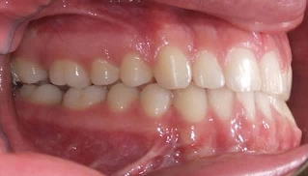
Απεικόνιση μόνιμης οδοντοφυίας (δεξιό ημιμόριο)
πρώτος γομφίος
πρώτος προγόμφιος
πλάγιος τομέας
δεύτερος γομφίος
δεύτερος προγόμφιος
κυνόδοντας
κεντρικός τομέας
Μέση γραμμή
© Αριστείδης Γαλιατσάτος

Slide 19
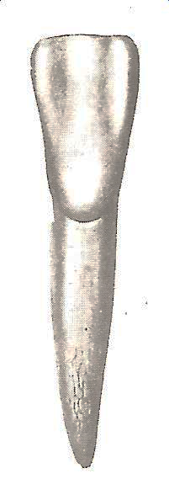
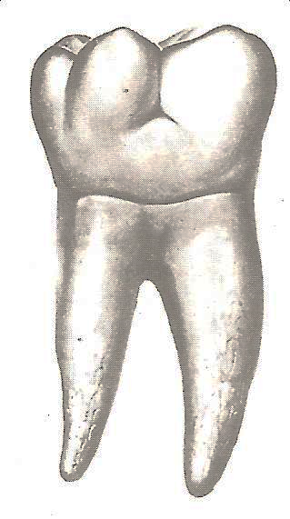
Μέρη δοντιού 1/2
Κάθε δόντι αποτελείται από την ανατομική μύλη και την ανατομική ρίζα. Η μύλη είναι το τμήμα του δοντιού που προβάλει μέσα στην στοματική κοιλότητα και ρίζα είναι το τμήμα του δοντιού που βρίσκεται μέσα στο φατνίο. Μεταξύ αυτών των δύο τμημάτων βρίσκεται ο ανατομικός αυχένας του δοντιού (είναι το στενότερο μέρος του δοντιού μεταξύ μύλης και ρίζας και χωρίζει την ανατομική μύλη από την ανατομική ρίζα).
ΜΥΛΗ
ΜΥΛΗ
ΑΥΧΕΝΑΣ
ΑΥΧΕΝΑΣ
Ρ
Ι
ΖΑ
ΔΙΧΑΣΜΟΣ
Ρ
Ι
ΖΑ
© Αριστείδης Γαλιατσάτος
ΑΚΡΟΡΡΙΖΙΟ
© Αριστείδης Γαλιατσάτος
ΑΚΡΟΡΡΙΖΙΑ

Slide 20
Μέρη δοντιού 2/2
Το τελικό άκρο της ρίζας ονομάζεται ακρορρίζιο. Τα μονόριζα δόντια έχουν ένα ακρορρίζιο, ενώ τα πολύριζα περισσότερα, ανάλογα με τον αριθμό των ριζών που έχουν. Στα πολύρριζα δόντια, το σημείο της ρίζας που διχάζεται σε δύο ή περισσότερους κλάδους ονομάζεται διχασμός των ριζών.
ΜΥΛΗ
ΜΥΛΗ
ΑΥΧΕΝΑΣ
ΑΥΧΕΝΑΣ
Ρ
Ι
ΖΑ
ΔΙΧΑΣΜΟΣ
Ρ
Ι
ΖΑ
ΑΚΡΟΡΡΙΖΙΟ
ΑΚΡΟΡΡΙΖΙΑ

Slide 21
Επιφάνειες δοντιών (1/2)
Τα δόντια έχουν επιφάνειες, οι οποίες παίρνουν την ονομασία τους από το μέρος στο οποίο βλέπουν. Σε κάθε δόντι έχουμε πέντε (5) επιφάνειες, τις ακόλουθες:
Χειλική (για τα πρόσθια) – παρειακή (για τα οπίσθια)
Υπερώια (για τα δόντια της άνω γνάθου) – γλωσσική (για τα δόντια της κάτω γνάθου)
Κοπτική ή κοπτικό χείλος (για τα πρόσθια) – μασητική (για τα οπίσθια)
Όμορες επιφάνειες. Είναι οι επιφάνειες του δοντιού που έρχονται σε επαφή με τα διπλανά δόντια και διακρίνονται σε εγγύς όμορη επιφάνεια (η επιφάνεια που εφάπτεται με το διπλανό δόντι και είναι πιο κοντά προς τη μέση γραμμή) και σε άπω όμορη επιφάνεια ( η απέναντι της εγγύς).

Slide 22
Επιφάνειες δοντιών (2/2)

Slide 23
Διαίρεση των επιφανειών σε τριτημόρια (1/5)
Για τη καλύτερη μελέτη και περιγραφή των επιφανειών των δοντιών αυτές χωρίζονται σε τριτημόρια. Η διαίρεση γίνεται με νοητές γραμμές είτε κάθετες είτε παράλληλες προς τον επιμήκη άξονα του δοντιού.

Slide 24
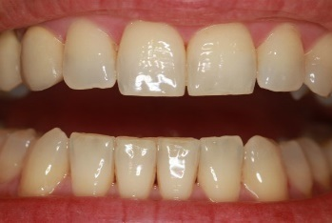
Επιμήκης άξονας του δοντιού
© Αριστείδης Γαλιατσάτος

Slide 25
Διαίρεση των επιφανειών σε τριτημόρια (2/5)
Κοπτικοαυχενικά ή μασητικοαυχενικά
(χωρίζοντας το δόντι κάθετα προς τον επιμήκη άξονα):
Κοπτικό ή μασητικό τριτημόριο
Μέσο τριτημόριο
Αυχενικό τριτημόριο

Slide 26
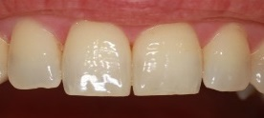
Διαίρεση των επιφανειών σε τριτημόρια (3/5)
Επιμήκης άξονας
αυχενικό
μέσο
κοπτικό

Slide 27
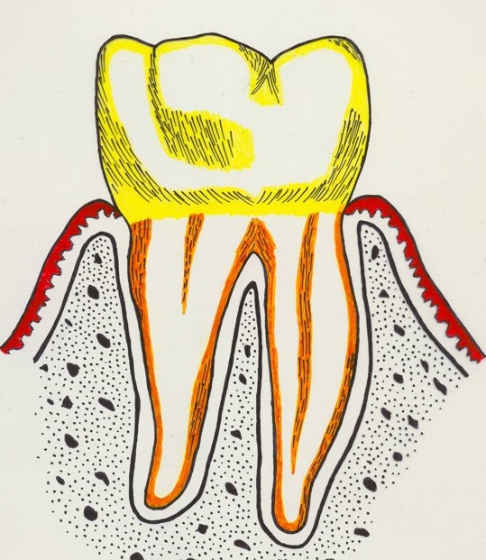
Διαίρεση των επιφανειών σε τριτημόρια (4/5)
μασητικό
μέσο
αυχενικό

Slide 28
Διαίρεση των επιφανειών σε τριτημόρια (5/5)
Εγγύς – άπω
(χωρίζοντας το δόντι παράλληλα προς τον επιμήκη άξονα):
Εγγύς τριτημόριο
Μέσο τριτημόριο
Άπω τριτημόριο
Οι όμορες επιφάνειες χωρίζονται και αυτές με τον ίδιο τρόπο

Slide 29
Διαίρεση των επιφανειών σε τριτημόρια κατά εγγύς-άπω φορά
Μέση γραμμή
εγγύς
μέσο
άπω

Slide 30
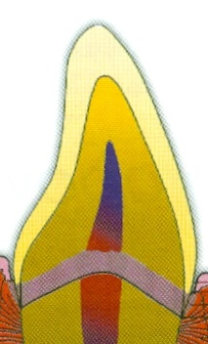
Οι όμορες επιφάνειες χωρίζονται και αυτές με τον ίδιο τρόπο (1/2)
κοπτικό
μέσο
αυχενικό
© Αριστείδης Γαλιατσάτος

Slide 31
Οι όμορες επιφάνειες χωρίζονται και αυτές με τον ίδιο τρόπο (2/2)
μέσο
παρειακό
γλωσσικό
© Αριστείδης Γαλιατσάτος

Slide 32
Διαστάσεις δοντιού (1/6)
Οι διαστάσεις κάθε δοντιού ονομάζονται με βάση τα ανατομικά στοιχεία του δοντιού που ορίζουν τη συγκεκριμένη διάσταση.

Slide 33
Διαστάσεις δοντιού (2/6)
Α. Για την χειλική - παρειακή και γλωσσική - υπερώια επιφάνεια:
Εγγύς-άπω διάμετρος μύλης (Ε-Α ΔΜ): τη μετράμε στο σημείο που ενώνεται το μέσο με το κοπτικό τριτημόριο (για τα πρόσθια δόντια) ή με το μασητικό τριτημόριο (για τα οπίσθια ).
Εγγύς-άπω διάμετρος αυχένα (Ε-Α ΔΑ): τη μετράμε στο σημείο που ενώνεται το αυχενικό τριτημόριο με την ρίζα. Τελειώνοντας το δόντι τη μετράμε στο σημείο που ενώνεται το αυχενικό τριτημόριο με το μέσο.

Slide 34
Διαστάσεις δοντιού (3/6)
Ε-Α-ΔΑ
© Αριστείδης Γαλιατσάτος
Ε-Α-ΔΜ

Slide 35
Διαστάσεις δοντιού (4/6)
Β. Για τις όμορες επιφάνειες (εγγύς και άπω):
Χειλεο-γλωσσική διάμετρος μύλης (Χ-Γ ΔΜ): τη μετράμε στο σημείο που ενώνεται το αυχενικό με το μέσο τριτημόριο της μύλης.
Χειλεο-γλωσσική διάμετρος αυχένα (Χ-Γ ΔΑ): τη μετράμε στο σημείο που ενώνεται το αυχενικό τριτημόριο με τη ρίζα.
Εγγύς καμπύλη αυχένα (ΕΚΑ): μετριέται από το σημείο που ενώνεται η μύλη με τη ρίζα στην εγγύς επιφάνεια του δοντιού.
Απω καμπύλη αυχένα (ΑΚΑ): μετριέται στο σημείο που ενώνεται η μύλη με τη ρίζα στην άπω επιφάνεια του δοντιού.

Slide 36
Διαστάσεις δοντιού (5/6)
Χ-Γ-ΔΑ
αυχενικό
μέσο
Χ-Γ-ΔΜ
κοπτικό
© Αριστείδης Γαλιατσάτος

Slide 37
Διαστάσεις δοντιού (6/6)
ΕΚΑ
© Αριστείδης Γαλιατσάτος

Slide 38
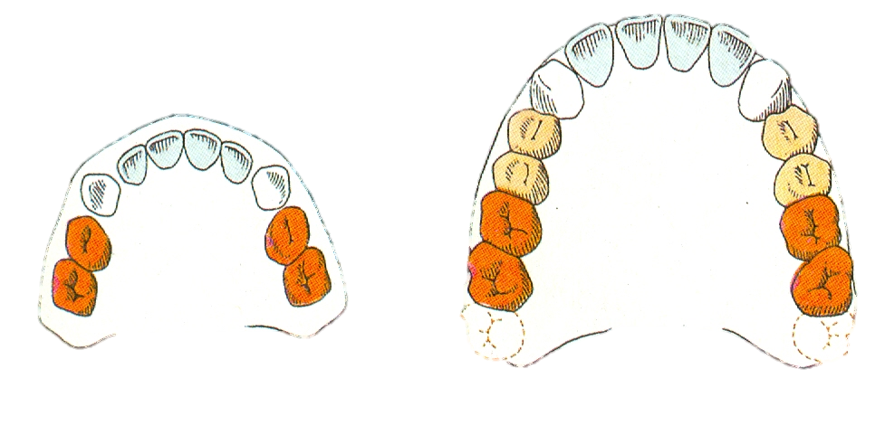
Ταξινόμηση των δοντιών
Τα δόντια του ανθρώπου διακρίνονται σε δυο γενεές:
Γενεά των νεογιλών δοντιών
Γενεά των μόνιμων δοντιών
© Αριστείδης Γαλιατσάτος
Νεογιλά δόντια
Μόνιμα δόντια
© Αριστείδης Γαλιατσάτος

Slide 39
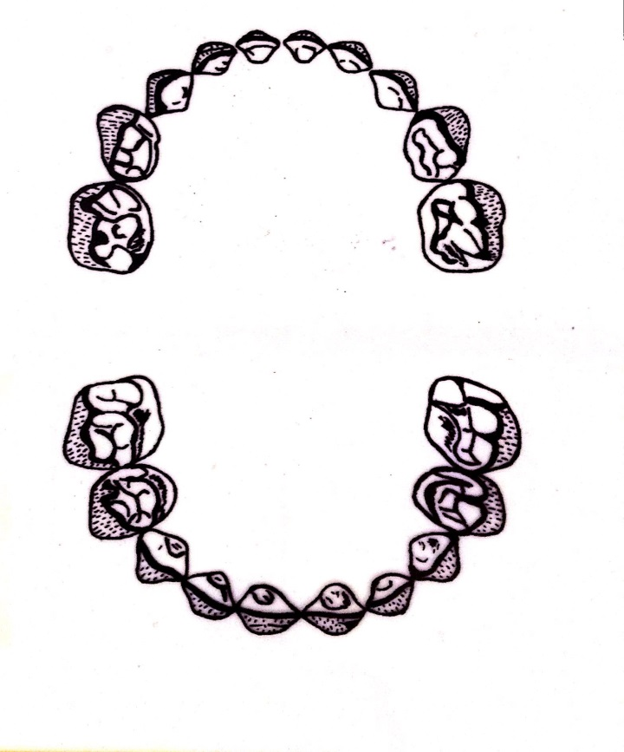
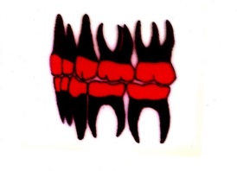
Γενεά των νεογιλών δοντιών
Τα νεογιλά δόντια αρχίζουν να ανατέλλουν τον 6° με 7ο μετεμβρυικό μήνα και ολοκληρώνεται η ανατολή τους στο τέλος του 2ου έτους.
Έχουμε δέκα δόντια στον άνω νεογιλό φραγμό και δέκα στον κάτω, σύνολο 20 νεογιλά δόντια.
Κάθε νεογιλός φραγμός έχει τέσσερις τομείς, δύο κυνόδοντες και τέσσερις γομφίους.
© Αριστείδης Γαλιατσάτος

Slide 40
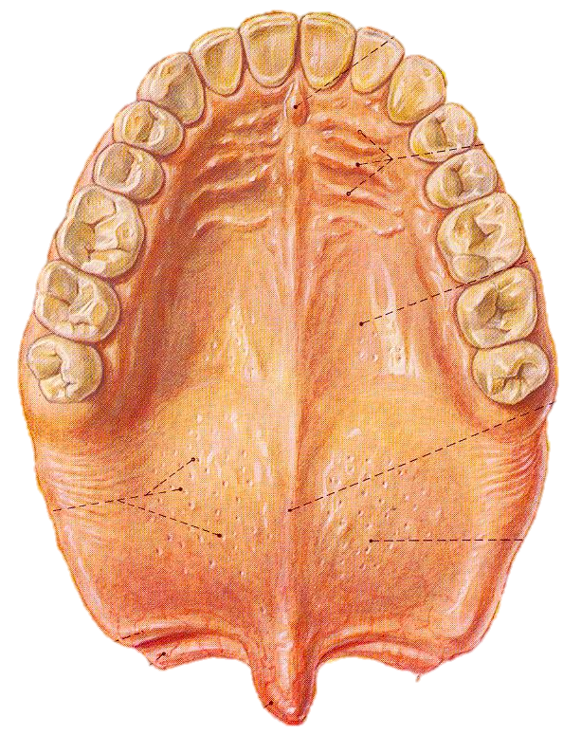
Γενεά των μόνιμων δοντιών (1/2)
Τα μόνιμα δόντια αρχίζουν να ανατέλλουν κατά το 6° έτος και ολοκληρώνεται η ανατολή τους το 17ο έτος της ηλικίας ή και πέρα από αυτό με την ανατολή του γ' γομφίου.
Έχουμε 16 δόντια στον άνω και 16 δόντια στον κάτω μόνιμο φραγμό, σύνολο μονίμων δοντιών 32.
Χωρίζονται σε 4 τομείς, 2 κυνόδοντες, 4 προγόμφιους και 6 γομφίους σε κάθε φραγμό.
© Αριστείδης Γαλιατσάτος

Slide 41
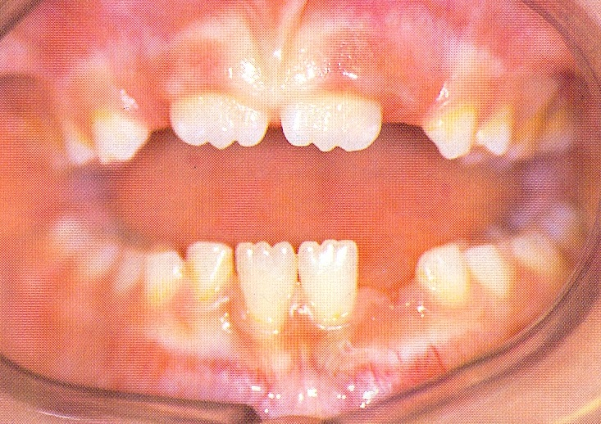
Γενεά των μόνιμων δοντιών (2/2)
Από τα μόνιμα δόντια, τα 20 πρόσθια, τομείς, κυνόδοντες και προγόμφιοι, καταλαμβάνουν τη θέση των νεογιλών δοντιών, τα οποία είναι πρόδρομοι αυτών.
Οι 12 γομφίοι δεν έχουν νεογιλά δόντια ως προδρόμους.
Κατά το χρονικό διάστημα από 6 ετών μέχρι 12 ετών, ο οδοντικός φραγμός είναι μεικτός, δηλ., αποτελείται από νεογιλά και μόνιμα δόντια.
© Αριστείδης Γαλιατσάτος

Slide 42
Απεικόνιση νεογιλών
© Αριστείδης Γαλιατσάτος

Slide 43
Απεικόνιση μόνιμων

Slide 44
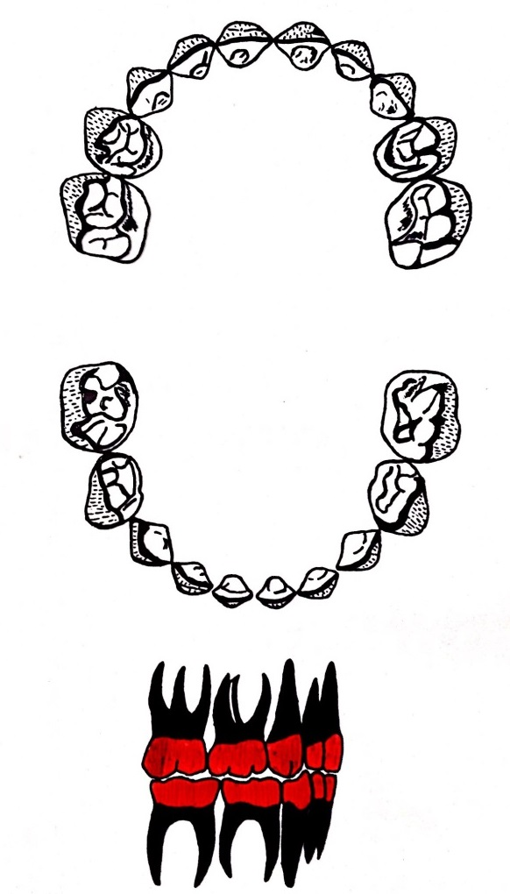
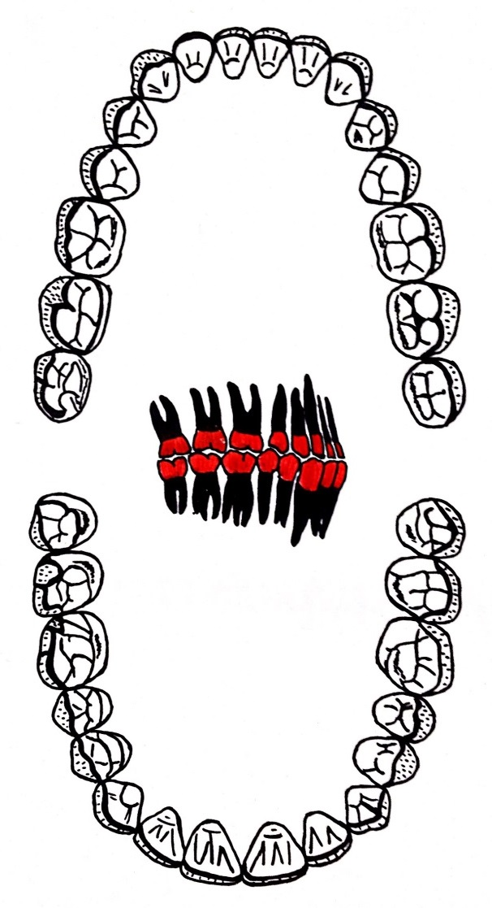
Απεικόνιση νεογιλών & μόνιμων δοντιών
© Αριστείδης Γαλιατσάτος

Slide 45
Αρίθμηση των δοντιών
Τα νεογιλά και τα μόνιμα δόντια διεθνώς αναφέρονται σύμφωνα με το διψηφικό σύστημα της Διεθνούς Οδοντιατρικής Ομοσπονδίας (F.D.I.)
Σύμφωνα με το σύστημα αυτό κάθε δόντι προσδιορίζεται από έναν διψήφιο αριθμό. Το πρώτο ψηφίο προσδιορίζει το τεταρτημόριο της γνάθου όπου αναφερόμαστε και το δεύτερο ψηφίο προσδιορίζει το δόντι.

Slide 46
Μέση γραμμή προσώπου (απεικόνιση)
© Αριστείδης Γαλιατσάτος

Slide 47
Αρίθμηση των μόνιμων δοντιών
Για τον μόνιμο φραγμό, η αρίθμηση σε τεταρτημόρια είναι:
το δεξιά άνω τεταρτημόριο: 1
το αριστερά άνω τεταρτημόριο: 2
το αριστερά κάτω τεταρτημόριο: 3
το δεξιά κάτω τεταρτημόριο: 4

Slide 48
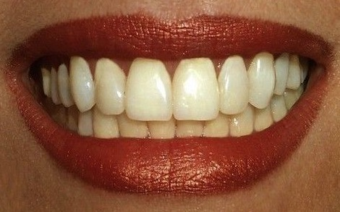
Τεταρτημόρια (απεικόνιση)
1
2
4
3
© Αριστείδης Γαλιατσάτος

Slide 49
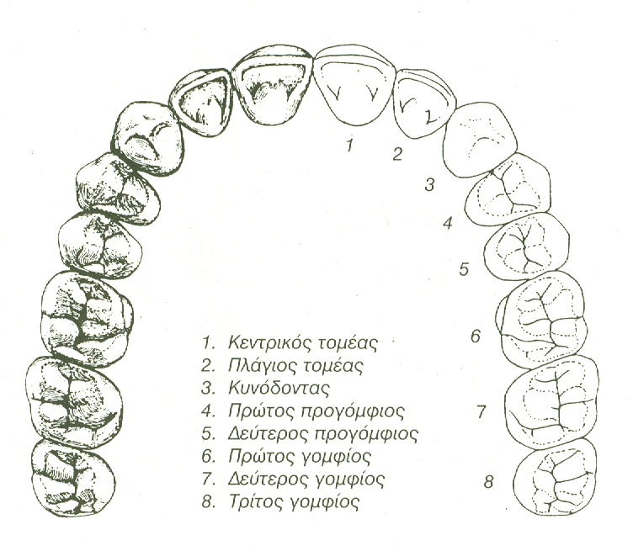
Αρίθμηση των μόνιμων δοντιών
Αφού γράψουμε τον αριθμό του τεταρτημορίου, στη συνέχεια γράφουμε τον αριθμό του δοντιού που θέλουμε αρχίζοντας με το 1 από τη μέση γραμμή που αντιστοιχεί στον κεντρικό τομέα, μέχρι τον αριθμό 8 που αντιστοιχεί στον τρίτο γομφίο.
© Αριστείδης Γαλιατσάτος

Slide 50
Αρίθμηση μονίμων δοντιών (απεικόνιση)
© Αριστείδης Γαλιατσάτος

Slide 51
Αρίθμηση νεογιλών δοντιών (1/3)
Για τον νεογιλό φραγμό η αρίθμηση σε τεταρτημόρια είναι:
το άνω δεξιά τεταρτημόριο: 5
το άνω αριστερά τεταρτημόριο: 6
το κάτω αριστερά τεταρτημόριο: 7
το κάτω δεξιά τεταρτημόριο: 8

Slide 52
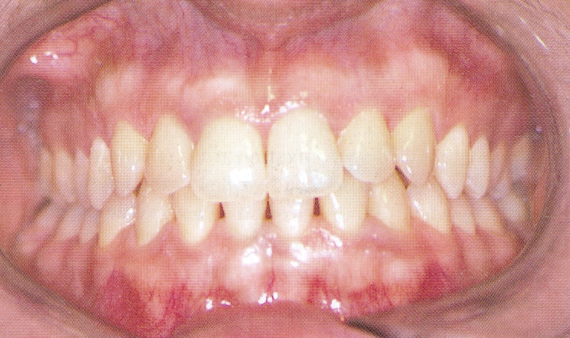
Τεταρτημόρια (απεικόνιση)
5
6
8
7
© Αριστείδης Γαλιατσάτος

Slide 53
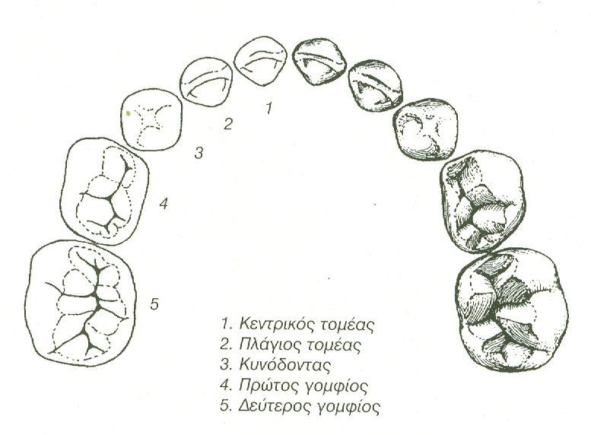
Αρίθμηση νεογιλών δοντιών (2/3)
Αφού γράψουμε τον αριθμό του τεταρτημορίου, γράφουμε τον αριθμό του δοντιού αρχίζοντας με τον αριθμό 1 για τον κεντρικό τομέα, μέχρι τον αριθμό 5 που αντιστοιχεί στον δεύτερο νεογιλό γομφίο.
© Αριστείδης Γαλιατσάτος

Slide 54
Αρίθμηση νεογιλών δοντιών (3/3)
© Αριστείδης Γαλιατσάτος

Slide 55
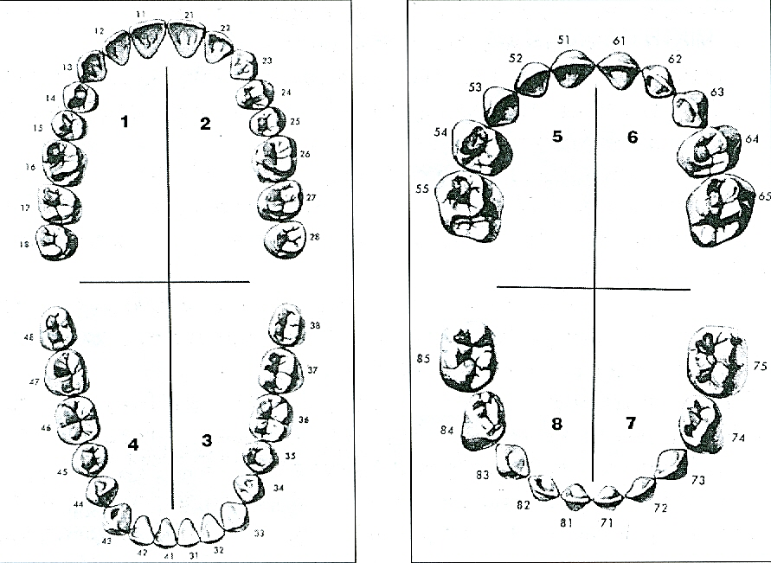
Αρίθμηση νεογιλών και μονίμων δοντιών
© Αριστείδης Γαλιατσάτος

Slide 56
Δομή του δοντιού
Αδαμαντίνη
Οδοντίνη
Πολφός
Οστεΐνη
© Αριστείδης Γαλιατσάτος

Slide 57
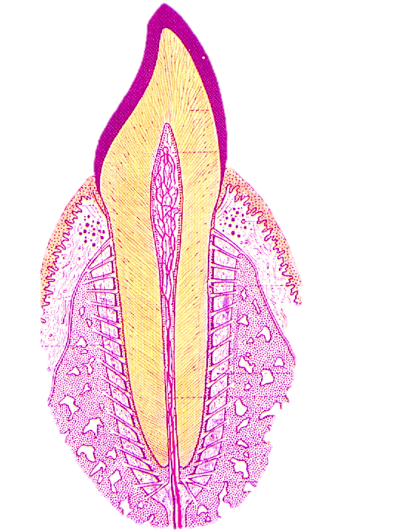
Μέρη του δοντιού
Κάθε δόντι εμφανίζει από ανατομική πλευρά τα εξής γνωρίσματα:
Τη μύλη.
Τη ρίζα.
Τον αυχένα.
Την πολφική κοιλότητα.
© Αριστείδης Γαλιατσάτος

Slide 58
Μύλη
Είναι το λευκό και σκληρό μέρος του δοντιού που εξέχει από τα ούλα και εμφανίζεται μέσα στην στοματική κοιλότητα. Η μύλη διακρίνεται σε:
Ανατομική μύλη, η οποία είναι το μέρος του δοντιού που καλύπτεται από την αδαμαντίνη ουσία.
Κλινική μύλη, η οποία είναι το μέρος του δοντιού, το οποίο προβάλλει μέσα στην στοματική κοιλότητα και καταλήγει στο ελεύθερο άκρο των ούλων.

Slide 59
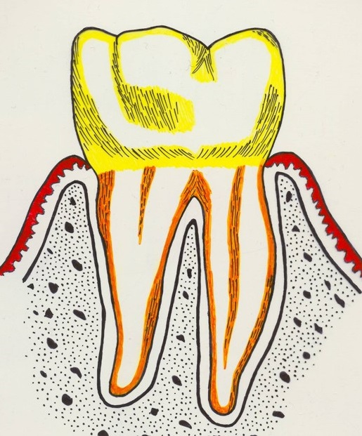
Κλινική μύλη
Ανατομική μύλη
© Αριστείδης Γαλιατσάτος

Slide 60
Ρίζα
Είναι το μέρος του δοντιού που βρίσκεται μέσα στο φατνίο του οστού της γνάθου. Η ρίζα μπορεί να είναι μία, δύο ή περισσότερες, οπότε το δόντι λέγεται μονόρριζο, δίρριζο, πολύρριζο. Το άκρο της ρίζας λέγεται ακρορρίζιο.
Η ρίζα του δοντιού διακρίνεται σε:
Ανατομική ρίζα είναι το μέρος του δοντιού που καλύπτεται από οστέινη ουσία και εκτείνεται από τον ανατομικό αυχένα μέχρι το ακρορρίζιο.
Κλινική ρίζα είναι το μέρος του δοντιού που καλύπτεται από τα ούλα.

Slide 61
Κλινική ρίζα
Ανατομική ρίζα

Slide 62
Αυχένας
Είναι το μέρος του δοντιού που ενώνει τη μύλη με τη ρίζα και διακρίνεται σε:
Ανατομικό αυχένα, ο οποίος είναι το στενό περιφερειακό τμήμα του δοντιού μεταξύ μύλης και ρίζας, που αντιστοιχεί στο όριο της ένωσης αδαμαντίνης και οστείνης. Ο ανατομικός αυχένας χωρίζει την ανατομική μύλη από την ανατομική ρίζα.
Κλινικό αυχένα, ο οποίος είναι το μέρος του δοντιού στο οποίο αντιστοιχεί το ελεύθερο άκρο των ούλων. Ο κλινικός αυχένας χωρίζει την κλινική μύλη από την κλινική ρίζα.

Slide 63
Κλινική μύλη
Ανατομική μύλη
Ανατομικός αυχένας
Κλινικός αυχένας
Κλινική ρίζα
Ανατομική ρίζα
© Αριστείδης Γαλιατσάτος

Slide 64
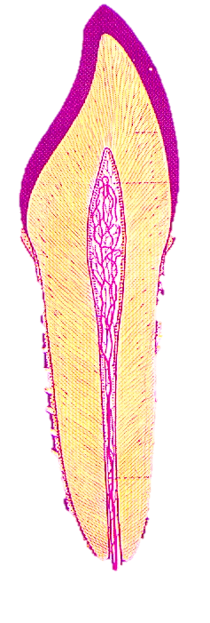
Πολφική κοιλότητα
Είναι η κοιλότητα του δοντιού που βρίσκεται στο κέντρο της μύλης και της ρίζας και περιέχει τον πολφό.
Έχει σχήμα ανάλογο με το σχήμα του δοντιού.
Αρχίζει από το κέντρο της μύλης τυφλά, όπου είναι ευρεία, και σχηματίζει τον μυλικό θάλαμο.
Έπειτα στενεύει συνεχώς εντός της ρίζας και σχηματίζει το ριζικό σωλήνα, ο οποίος καταλήγει στο ακρορρίζιο με το ριζικό τρήμα.
Μέσα από το ριζικό τρήμα περνούν τα αγγεία και τα νεύρα του δοντιού.
© Αριστείδης Γαλιατσάτος

Slide 65
Κοινά μορφολογικά στοιχεία των δοντιών (1/2)
Τα δόντια (πρόσθια και οπίσθια) έχουν κοινά μορφολογικά χαρακτηριστικά, η γνώση των οποίων είναι απαραίτητη προϋπόθεση για τη σωστή λειτουργία του Εργαστηρίου της Οδοντικής Μορφολογίας.

Slide 66
Κοινά μορφολογικά στοιχεία των δοντιών (2/2)
Επάλληλες γραμμές ή περικύματα
Σημείο επαφής
Αύλακες
Αυξητικές ή παραγωγικές αύλακες
Δευτερογενείς αύλακες
Βοθρία
Φύματα
Ακρολοφίες
Γωνίες
Ακρορρίζιο
Διχασμός ή τριχασμός των ριζών

Slide 67
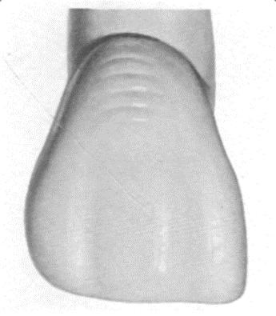
Αυξητικές ή παραγωγικές αύλακες
Είναι οι αβαθείς και δυσδιάκριτες κοιλάνσεις της αδαμαντίνης , που σχηματίζονται από τη συνένωση δύο αυξητικών λοβών. Αυτές εντοπίζονται στη χειλική και γλωσσική ή υπερώια επιφάνεια των προσθίων δοντιών, και στην παρειακή και γλωσσική ή υπερώια επιφάνεια των οπισθίων δοντιών.

Slide 68
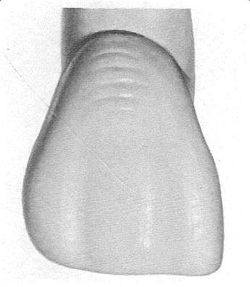
Επάλληλες γραμμές ή περικύματα
Είναι γραμμοειδείς ρηχές κοιλάνσεις της αδαμαντίνης, σχεδόν παράλληλες προς τον αυχένα, που εντοπίζονται συνήθως στο αυχενικό τριτημόριο των προστομιακών επιφανειών των δοντιών.

Slide 69
Αύλακες (1/2)
Είναι βαθιές επιμήκεις κοιλάνσεις της αδαμαντίνης , που εντοπίζονται κυρίως στις μασητικές επιφάνειες των οπισθίων δοντιών.
Οι έντονες και βαθιές ονομάζονται παραγωγικές αύλακες και προέρχονται από την συνένωση των αυξητικών λοβών του δοντιού.
Οι αύλακες που είναι λιγότερο έντονες από τις παραγωγικές, μικρότερου μήκους και βάθους, ονομάζονται δευτερογενείς αύλακες.
Οι ατελείς και ρηχές αύλακες ονομάζονται σχισμές.

Slide 70
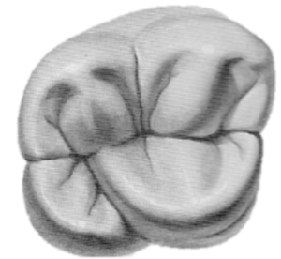
Αύλακες (2/2)
Δευτερογενή αύλακα
σχισμές
Παραγωγική αύλακα

Slide 71
Φύματα
Είναι μεγάλες τριγωνικές ή στρογγυλές προεξοχές της αδαμαντίνης στη μασητική επιφάνεια των οπισθίων δοντιών. Κάθε δόντι έχει συγκεκριμένο αριθμό φυμάτων, τα οποία παίρνουν το όνομά τους από τη θέση στην οποία εντοπίζονται π.χ παρειακό φύμα, γλωσσικό φύμα.
Τα φύματα που εντοπίζονται στην γλωσσική ή υπερώια επιφάνεια των προσθίων δοντιών, επειδή είναι αρκετά μικρότερα σε όγκο, ονομάζονται επάρματα.

Slide 72
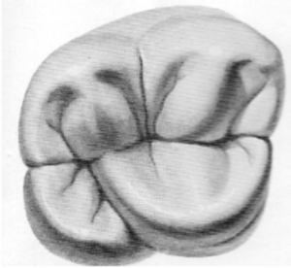
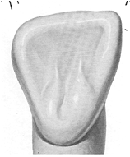
Φύματα
έπαρμα

Slide 73
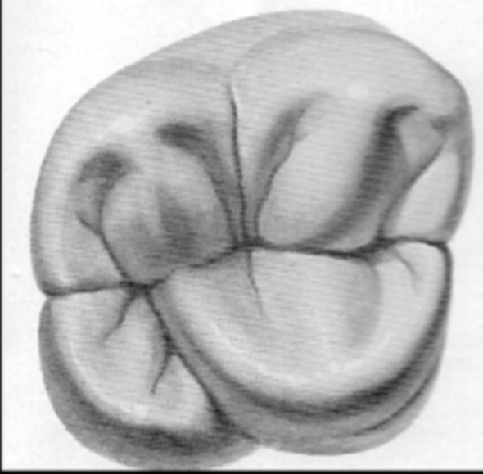
Βοθρία
Είναι στρογγυλά και ποικίλου βάθους κοιλώματα της αδαμαντίνης που εντοπίζονται συνήθως στις μασητικές επιφάνειες των οπισθίων δοντιών και στις γλωσσικές ή υπερώιες επιφάνειες των προσθίων δοντιών.
Σχηματίζονται στα σημεία της ένωσης δύο ή περισσοτέρων αυλακών και παίρνουν το όνομά τους από την επιφάνεια που εντοπίζονται π.χ. γλωσσικό, παρειακό, υπερώιο, εγγύς, άπω βοθρίο.

Slide 74
Γωνίες (1/2)
Σχηματίζονται στο όριο συνένωσης δύο ή περισσοτέρων επιφανειών των δοντιών.
Ανάλογα με τον αριθμό των επιφανειών που συμμετέχουν για το σχηματισμό τους διακρίνονται σε δίεδρες (δημιουργούνται από την ένωση δύο επιφανειών σε ευθεία γραμμή) και τρίεδρες (δημιουργούνται από την ένωση τριών επιφανειών σε ένα σημείο).
Όλες οι γωνίες παίρνουν το όνομά τους από τις επιφάνειες που συμμετέχουν για το σχηματισμό τους, π.χ. εγγύς-κοπτική δίεδρη γωνία, παρειο- εγγύς-μασητική τρίεδρη γωνία.

Slide 75
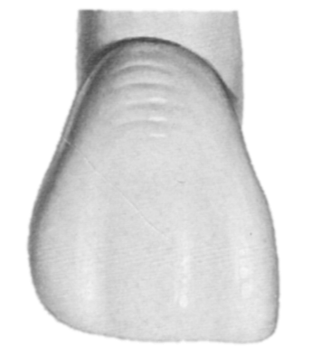
Γωνίες (2/2)
Άπω κοπτική γωνία
Εγγύς κοπτική γωνία

Slide 76
Ακρολοφίες (1/2)
Είναι επιμήκη ογκώδη επάρματα της αδαμαντίνης.
Ανάλογα με την εντόπιση και το σχήμα τους διακρίνονται σε όμορες και σε ακραίες ακρολοφίες.
Οι ακρολοφίες που αντιστοιχούν στην παρειακή και γλωσσική επιφάνεια λέγονται ακραίες, και αυτές που αντιστοιχούν στις όμορες επιφάνειες καλούνται όμορες, συνοδευόμενες επίσης και από το όνομα της επιφάνειας που αντιστοιχούν (εγγύς όμορη, άπω όμορη ακρολοφία).

Slide 77
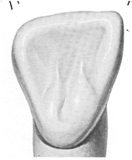
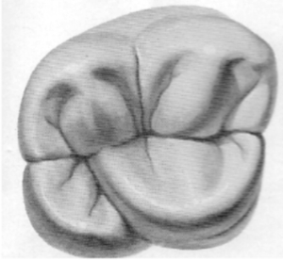
Ακρολοφίες (2/2)
Εγγύς οριακή ακρολοφία
Εγγύς οριακή ακρολοφία
Άπω οριακή ακρολοφία
Άπω οριακή ακρολοφία

Slide 78
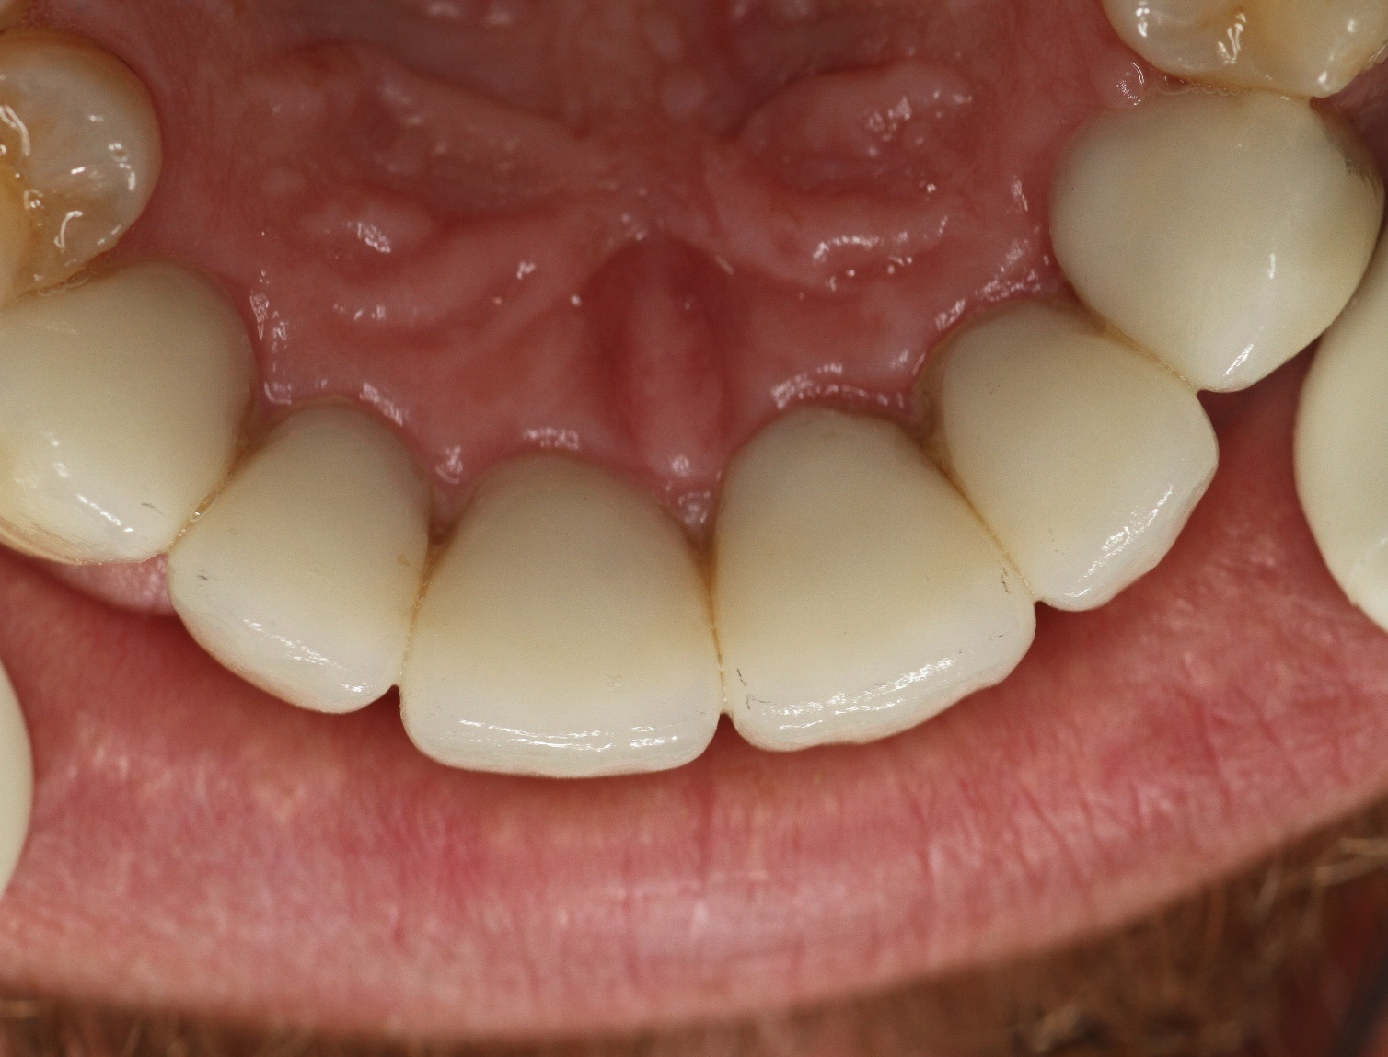
Όμορες ακρολοφίες
© Αριστείδης Γαλιατσάτος

Slide 79
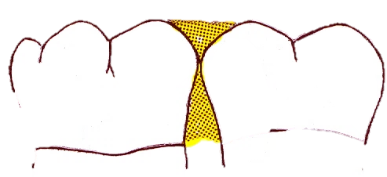
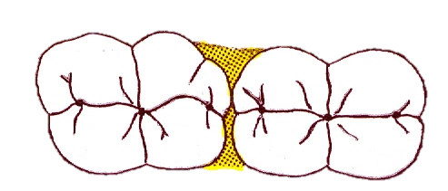
Μασητικές αγκάλες
Οι όμορες οριακές ακρολοφίες δύο παρακείμενων οπισθίων δοντιών δίνουν τους μεσοδόντιους μασητικούς τριγωνικούς χώρους ή μασητικές αγκάλες.
© Αριστείδης Γαλιατσάτος
© Αριστείδης Γαλιατσάτος

Slide 80
Σημείο επαφής (1/2)
Η περιοχή της εγγύς ή της άπω επιφάνειας ενός δοντιού που έρχεται σε επαφή με την αντίστοιχη περιοχή της εγγύς ή άπω επιφάνειας του γειτονικού δοντιού. Αν και αποκαλείται σημείο επαφής, συνήθως είναι επιφάνεια επαφής. Λόγω του σημείου επαφής εμποδίζεται η μετακίνηση των δοντιών προς τα πλάγια και εμποδίζεται η ενσφήνωση των τροφών στο μεσοδόντιο διάστημα.

Slide 81
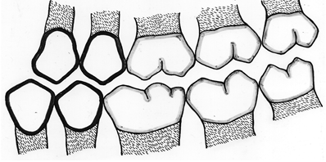
Σημείο επαφής (2/2)
© Αριστείδης Γαλιατσάτος
Σημείο επαφής
Μεσοδόντιο διάστημα

Slide 82
Τέλος Ενότητας

Slide 83
Σημειώματα

Slide 84
Σημείωμα Αναφοράς
Copyright Τεχνολογικό Εκπαιδευτικό Ίδρυμα Αθήνας, Αριστείδης Γαλιατσάτος 2014. Αριστείδης Γαλιατσάτος . «Οδοντική Μορφολογία. Ενότητα 1: Γενικά για τα δόντια». Έκδοση: 1.0. Αθήνα 2014. Διαθέσιμο από τη δικτυακή διεύθυνση: ocp.teiath.gr.

Slide 85
Σημείωμα Αδειοδότησης
Το παρόν υλικό διατίθεται με τους όρους της άδειας χρήσης Creative Commons Αναφορά, Μη Εμπορική Χρήση Παρόμοια Διανομή 4.0 [1] ή μεταγενέστερη, Διεθνής Έκδοση. Εξαιρούνται τα αυτοτελή έργα τρίτων π.χ. φωτογραφίες, διαγράμματα κ.λ.π., τα οποία εμπεριέχονται σε αυτό. Οι όροι χρήσης των έργων τρίτων επεξηγούνται στη διαφάνεια «Επεξήγηση όρων χρήσης έργων τρίτων».
Τα έργα για τα οποία έχει ζητηθεί άδεια αναφέρονται στο «Σημείωμα Χρήσης Έργων Τρίτων».
[1] http://creativecommons.org/licenses/by-nc-sa/4.0/
Ως Μη Εμπορική ορίζεται η χρήση:
που δεν περιλαμβάνει άμεσο ή έμμεσο οικονομικό όφελος από την χρήση του έργου, για το διανομέα του έργου και αδειοδόχο
που δεν περιλαμβάνει οικονομική συναλλαγή ως προϋπόθεση για τη χρήση ή πρόσβαση στο έργο
που δεν προσπορίζει στο διανομέα του έργου και αδειοδόχο έμμεσο οικονομικό όφελος (π.χ. διαφημίσεις) από την προβολή του έργου σε διαδικτυακό τόπο
Ο δικαιούχος μπορεί να παρέχει στον αδειοδόχο ξεχωριστή άδεια να χρησιμοποιεί το έργο για εμπορική χρήση, εφόσον αυτό του ζητηθεί.

Slide 86
Επεξήγηση όρων χρήσης έργων τρίτων
©
Δεν επιτρέπεται η επαναχρησιμοποίηση του έργου, παρά μόνο εάν ζητηθεί εκ νέου άδεια από το δημιουργό.
διαθέσιμο με άδεια CC-BY
Επιτρέπεται η επαναχρησιμοποίηση του έργου και η δημιουργία παραγώγων αυτού με απλή αναφορά του δημιουργού.
διαθέσιμο με άδεια CC-BY-SA
Επιτρέπεται η επαναχρησιμοποίηση του έργου με αναφορά του δημιουργού, και διάθεση του έργου ή του παράγωγου αυτού με την ίδια άδεια.
διαθέσιμο με άδεια CC-BY-ND
Επιτρέπεται η επαναχρησιμοποίηση του έργου με αναφορά του δημιουργού.
Δεν επιτρέπεται η δημιουργία παραγώγων του έργου.
διαθέσιμο με άδεια CC-BY-NC
Επιτρέπεται η επαναχρησιμοποίηση του έργου με αναφορά του δημιουργού.
Δεν επιτρέπεται η εμπορική χρήση του έργου.
διαθέσιμο με άδεια CC-BY-NC-SA
Επιτρέπεται η επαναχρησιμοποίηση του έργου με αναφορά του δημιουργού
και διάθεση του έργου ή του παράγωγου αυτού με την ίδια άδεια.
Δεν επιτρέπεται η εμπορική χρήση του έργου.
διαθέσιμο με άδεια CC-BY-NC-ND
Επιτρέπεται η επαναχρησιμοποίηση του έργου με αναφορά του δημιουργού.
Δεν επιτρέπεται η εμπορική χρήση του έργου και η δημιουργία παραγώγων του.
διαθέσιμο με άδεια
CC0 Public Domain
Επιτρέπεται η επαναχρησιμοποίηση του έργου, η δημιουργία παραγώγων αυτού και η εμπορική του χρήση, χωρίς αναφορά του δημιουργού.
διαθέσιμο ως κοινό κτήμα
Επιτρέπεται η επαναχρησιμοποίηση του έργου, η δημιουργία παραγώγων αυτού και η εμπορική του χρήση, χωρίς αναφορά του δημιουργού.
χωρίς σήμανση
Συνήθως δεν επιτρέπεται η επαναχρησιμοποίηση του έργου.

Slide 87
Διατήρηση Σημειωμάτων
Οποιαδήποτε αναπαραγωγή ή διασκευή του υλικού θα πρέπει να συμπεριλαμβάνει:
το Σημείωμα Αναφοράς
το Σημείωμα Αδειοδότησης
τη δήλωση Διατήρησης Σημειωμάτων
το Σημείωμα Χρήσης Έργων Τρίτων (εφόσον υπάρχει)
μαζί με τους συνοδευόμενους υπερσυνδέσμους.

Slide 88
Χρηματοδότηση
Το παρόν εκπαιδευτικό υλικό έχει αναπτυχθεί στo πλαίσιo του εκπαιδευτικού έργου του διδάσκοντα.
Το έργο «Ανοικτά Ακαδημαϊκά Μαθήματα στο ΤΕΙ Αθήνας» έχει χρηματοδοτήσει μόνο την αναδιαμόρφωση του εκπαιδευτικού υλικού.
Το έργο υλοποιείται στο πλαίσιο του Επιχειρησιακού Προγράμματος «Εκπαίδευση και Δια Βίου Μάθηση» και συγχρηματοδοτείται από την Ευρωπαϊκή Ένωση (Ευρωπαϊκό Κοινωνικό Ταμείο) και από εθνικούς πόρους.

